Slide 1
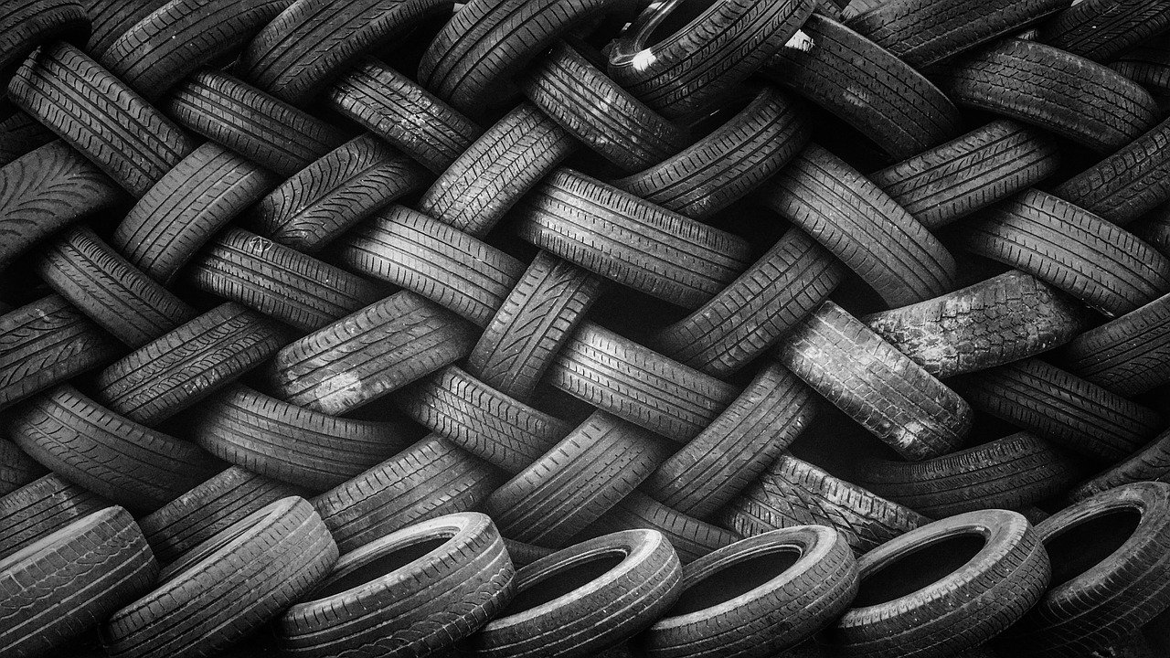
المبادرة الوطنية للمشروعات الخضراء الذكية

Slide 2
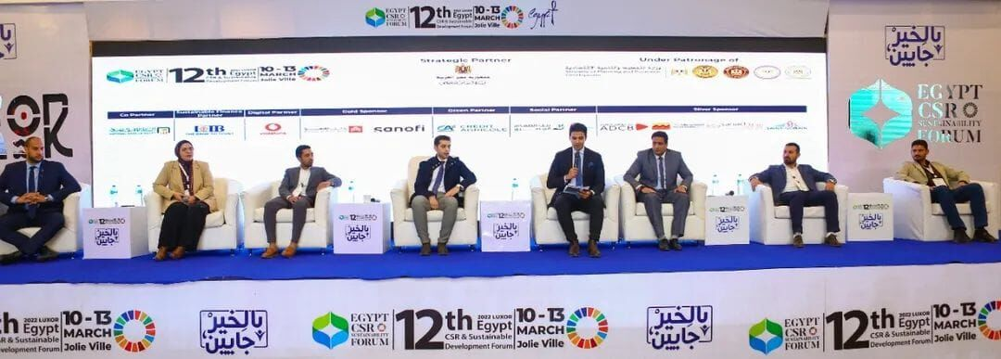
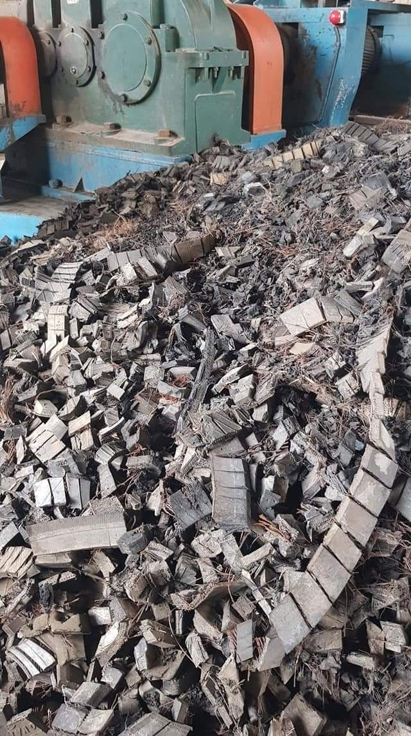
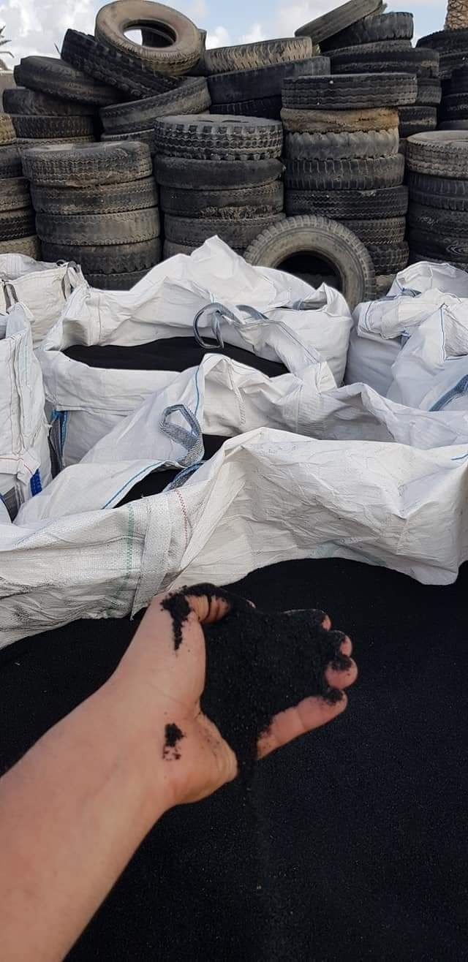
عن المشروع وفكرته
حسن احمد حسن ابوالليل المدير التنفيذي لشركة بايوبيكيا خبرة 5 سنوات في تكنولوجيا ذكاء الاعمال و 7 سنوات في تطوير وريادة الاعمال تخرج من العديد من مسرعات وحاضنات الاعمال المحلية و الدولية ممثل ومتحدث مصر في مؤتمر قمة الاتصالات التابعة للامم المتحدة في جنيف 2021 (مدرب و مستشار لتطوير الاعمال ساعد اكثر من٤٠ من رواد الاعمال و اصحاب المشاريع الصغيرة علي تطوير مشاريعهم الخاصة عبر العديد من المؤسسات مثل مؤسسة المعونة الالمانية – مؤسسة المعونة الامريكية – برنامج مصر تبدأ المنفذ من قبل الحكومة البريطانية)
عن المشروع (تاير بيكيا) : هي اول منصة لادارة واعادة تدوير اطارات السيارات التالفة في مصر و الشرق الاوسط تساعد الاشخاص و المؤسسات في التخلص من مخلفات الاطارات بطريقة سهلة و مربحة و صديقة للبيئة - الفئة المستفيدة من المشروع : القطاع الصناعي (مواد البناء – هندسي – معادن) الميزة التنافسية للمشروع : نحن اول منصة لاعادة تدوير المخلفات في مصر و الشرق الاوسط للتحكم وميكنة اعادة تدوير الاطارات

Slide 3
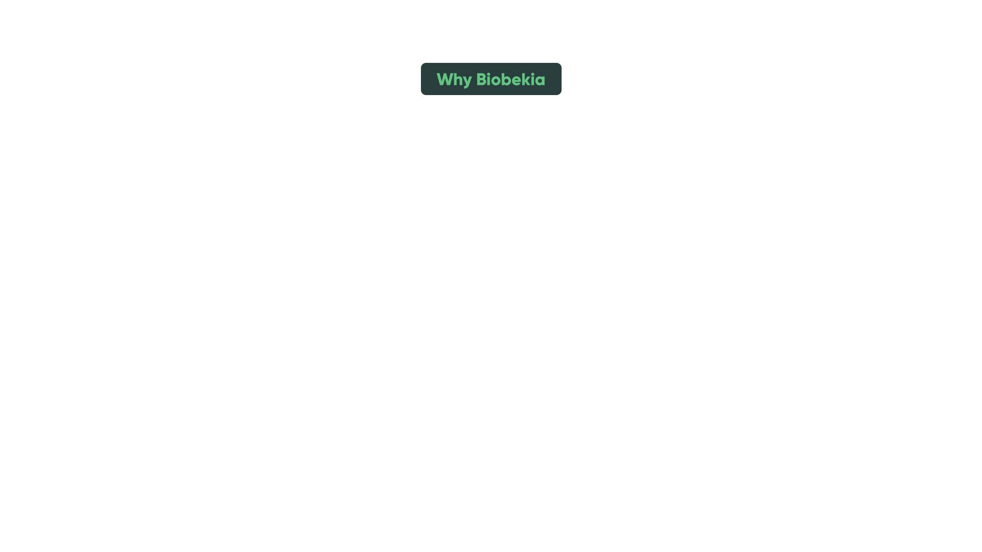
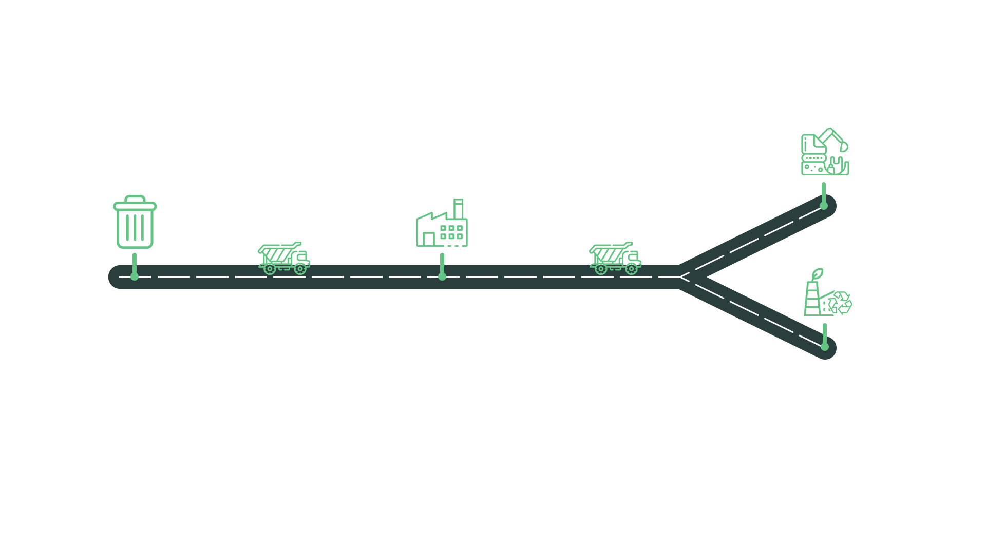
أثر المشروع وتطبيقاته
أثر المشروع الاقتصادي والاجتماعي والبيئي : - تقليل استيراد خام المطاط لبعض الصناعات (بلغت تكلفة الواردات المصرية من المواد الكيماوية 3.10ملياردولارفي عام2021) - تقليل استهلاك مصانع الاسمنت من الوقود الاحفوري (متوسط استهلاك الفحم السنوي في مصانع الأسمنت في مصر بنحو5 إلى 6 ملايين طن يتم استيرادها سنويًا) - تقليل التلوث البيئي الناتج عن مخلفات الاطارات (تستهلك مصر 20 مليون اطار سنويا ويزيد الرقم بنسبة 4% سنويا) - زيادة صادرات مصروعائدها من الدولار (تصديرمنتجات الرابر) - خلق فرص عمل لاكثر من 120 فرد من العمالة المباشرة وغيرالمباشرة (من عمال ومهندسين وسائقين واصحاب الورش)
تم تنفيذ المنصة الالكترونية كاملة ووضع خطة العمل و دراسة الجدوي, كما تم الحصول علي الموافقات المبدئية من بعض الصناديق الاستثمارية و جهات التمويل لتنفيذ انشاء المصنع و تم عقد اتفاقات شراكة مع العديد من الشركات لتوريد وتصدير المطاط والوقود البديل من الاطارات
اعادة تدوير الاطارات
المطاط الكاربون بلاك
جمع من خلال المنصة
منصة شاملة للاقتصاد الدوار
اعادة تدوير 100%
خام المطاط
وقود بديل
وقود بديل

